Slide 1
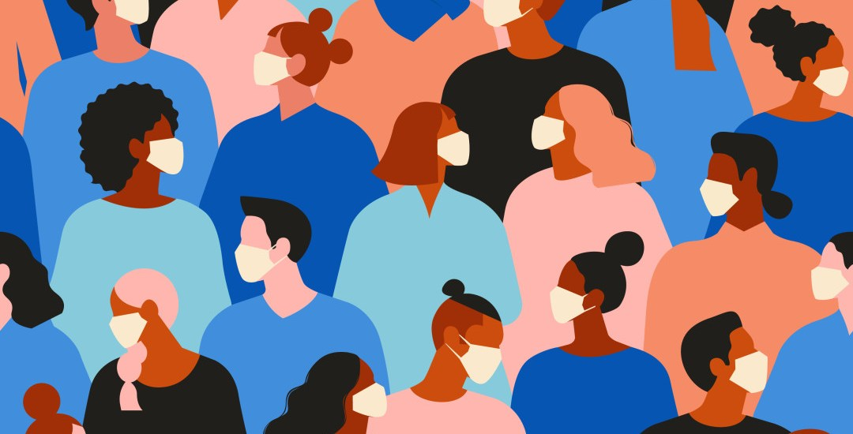
Тема: “ Громадянське суспільство.”.

Slide 3
Що таке громадянське суспільство та якими є його ознаки та функції
Громадянське суспільство — це спільнота, яке складається з вільних, незалежних, рівноправних громадян. В такому суспільстві люди взаємодіють, спілкуються і добровільно самоорганізовуються у громадські рухи, об'єднання, політичні партії на основі спільних (незалежних від держави) інтересів. Громадяни захищені необхідними законами від прямого втручання і обмежень з боку держави. В такому суспільстві переважають демократичні громадянські суспільні цінності. Функціонування громадянського суспільства не є можливим без громадянина як самостійного індивідуального члена суспільства, який усвідомлює себе таким, наділений певним комплексом невідчужуваних прав і свобод і відповідає перед суспільством за свої дії.

Slide 4
Інститути громадянського суспільства — це система суб’єктів, наділених правами і обов’язками щодо відстоювання своїх законних інтересів у процесі подальшої розбудови громадянського суспільства в Україні та участі в управлінні державними справами, зокрема — у формуванні та реалізації державної правової політики.
Громадянське суспільство — це саморегульоване суспільство вільних, рівних, економічно незалежних людей, які вступають у недержавні організації та об’єднання з метою захисту своїх законних інтересів і досягнення своїх цілей. Влада в такому суспільстві будується не на силі, а на авторитеті, а держава виконує регуляторну функцію.

Slide 5
Ознаки громадянського суспільства :
Визнання людини, її прав і свобод найвищою суспільною цінністю.
Державне регулювання, на основі законів і за допомогою спеціальних органів, відносин між людьми, захист їхніх прав.
Високий рівень правосвідомості та відповідальності громадян і повага до законних прав інших людей.
Право власності людей на знаряддя і результати своєї праці, поєднане з певним рівнем заможності, для досягнення незалежності.
Існування різноманітних добровільних громадських організацій і рухів, самоорганізація і згуртування.
У громадянському суспільстві люди різних вікових категорій, культур, соціальних станів, з метою захисту своїх прав, реалізації суспільних інтересів, формують різноманітні об’єднання, асоціації тощо.

Slide 6
Інститути громадянського суспільства:
• громадські організації;
• професійні та творчі спілки;
• організації роботодавців;
• благодійні й релігійні організації;
• сім’я;
• органи самоорганізації населення;
• недержавні засоби масової інформації;

Slide 7
Для повноцінного виконання своїх функцій громадянське суспільство має мати такі найголовніші умови:
наявність засобів і центрів комунікації (мас-медіа, місць публічних зібрань), наслідком чого є формування сфери громадського життя й громадської думки;
громадське життя вільних і рівних особистостей, чиї права захищені конституцією та законами;
незалежні від держави добровільні об’єднання, асоціації, спілки та політичні партії;
діяльність, зорієнтована на громадські інтереси та публічну політику, наслідками якої є співпраця та солідарність між людьми, спілкування на засадах взаємної довіри.

Slide 8
Функції громадянського суспільства
формування механізму самоорганізації людей для виконання суспільних справ
противаги владним структурам, недопущення узурпації влади
соціалізації, яка орієнтує індивідів на «суспільно-корисні» справи
поширення громадянської політичної культури, зміцнення демократичного ладу

Slide 9
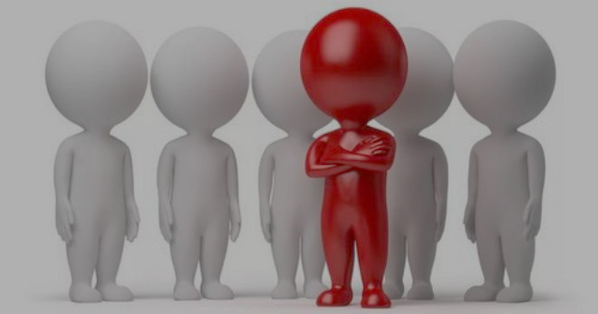
ініціативний
розумний і здатний критично мислити
маю індивідуальну автономію як щодо соціуму, так і держави
можу передбачати
результати своїх
вчинків
вмію формувати й обстоювати власну позицію
відповідаю за свої діяння

